Slide 2
Zoet zwanger
Algemeen

Slide 3
Project zoet zwanger: wat?
Initiatief van de Diabetes Liga, gestart in 2009 en gesteund door de Vlaamse overheid. Sinds 2019 geïntegreerd in BHO.
Doelstelling: het bevorderen van de postnatale opvolging van vrouwen die ZWDM hebben gehad, gezien hun verhoogd risico om verder te evolueren naar diabetes type 2.
Concrete opdrachten?
Promoten van leefstijlaanpassingen ter preventie van diabetes type 2
Adviseren van een jaarlijkse screening bij de huisarts
Gebeurt via een sensibilisatiecampagne en registratiesysteem
Notes:
Volgens de laatste cijfers van de nationale Gezonheidsenquête (Sciensano)

Slide 4
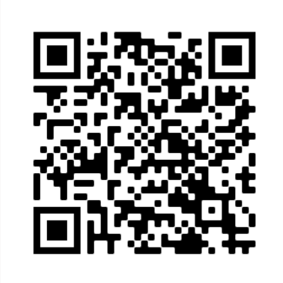
sensibilisatiecampagne
Tijdschrift ‘Gezond & Actief Leven’
Infobrochure
Preventiefolder
Affiche
Doel: sensibiliseren van zowel vrouwen die ZWDM hebben gehad als alle betrokken zorgverleners
Gratis abonneren via website
https://www.diabetes.be/nl/preventie-en-sensibilisering
Of scan hier
www.zoetzwanger.be voor prof.: mogelijkheid tot inschrijven voor nieuwsbrief

Slide 5
Opvolgingssysteem
Een vrijwillige en kosteloze registratiesysteem met als doel de vrouwen te helpen de nodige stappen te zetten ter preventie en vroegtijdige opsporing van diabetes type 2.
Hoe kunnen vrouwen zich registreren in het project? Een registratie wordt aangeboden door een zorgverlener in tweede lijn (gynaecologisch team of diabetesteam) of een huisarts
meer praktische info over het registreren: Zie presentatie ‘Zoet Zwanger registratie: praktisch’

Slide 6
Opvolgingssysteem (2)
Elke geregistreerde vrouw
wordt jaarlijks uitgenodigd om langs te gaan bij de huisarts voor een nuchtere bloedglucose controle; De huisarts wordt na een registratie op de hoogte gebracht van de registratie van de vrouw in het project.
met e-mail ontvangt regelmatig digitaal nieuwsbrieven met leefstijltips ter preventie van en vroegtijdige opsporing van diabetes type 2;
uit een HALT2Diabetesregio wordt eerste jaar na bevalling uitgenodigd om deel te nemen aan gratis ‘Groepssessies Gezonde Voeding op Verwijzing’ (meer info op www.HALT2Diabetes.be).

Slide 7
Meer info?
www.zoetzwanger.be project@zoetzwanger.be
Tel: 09 242 85 33

